Slide 1

Історія фемінізму

Slide 2


Феміні́зм являє собою набір рухів та ідеологій, спрямованих на визначення, створення і захист рівних політичних, економічних і соціальних прав жінок. Це включає в себе прагнення до встановлення рівних можливостей для жінок у сфері освіти та зайнятості. Феміністка або фемініст це людина, яка є адвокатом або прихильником прав рівності жінок.

Slide 3

Передісторія феміністських ідей
Суперечки про роль жінки в суспільстві, що містять феміністську перспективу, прослідковуються від епохи так зв. «високого середньовіччя». Соціальні передумови поширення феміністських ідей можна спостерігати в розхитуванні станової організації феодального суспільства в умовах зародження буржуазних стосунків, які спричинили залучення жінок до найманої праці і перетворення їх у власниць своїх робочих рук. У деяких дослідженнях з історії фемінізму витоки феміністської концепції пов'язують з виникненням плеяди жінок-єретичок в країнах Європи, які оголосили наприкінці 13—14 ст. про своє право на особливу інтерпретацію Учення Христа, який розумівся ними як божественна суть, що не мала статі і навіть швидше як жінка, ніж чоловік (Юліана Норіджська, 14 ст.).

Slide 4

Народження фемінізму і феміністського руху.
Початок XVIII ст. — період деякого відступу від ідей жіночої раціональності і рівності з чоловіками. Особливу популярність в середовищі привілейованих класів отримала тоді ідея культивування жіночої «слабкості» (з'явився вираз «слабка стать»). Але вже до середини століття критичні голоси французьких просвітителів сприяли викриттю міфу про жінку як нерівної чоловіку істоті «другого сорту». Вольтер викривав несправедливість жіночої долі; Дідро вважав, що принижене існування жінки є «наслідком певних цивільних законів і звичаїв». Монтеск'є писав, що жінка може і повинна брати участь у суспільному житті; Гельвецій доводив, що цивільне «непросвітництво жінок є лише наслідком їхнього неповного і неправильного виховання».

Slide 5
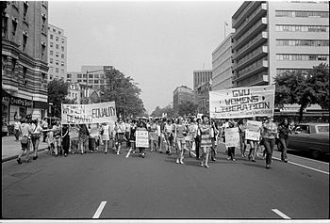
Фемінізм «першої хвилі»
Початком організованого руху вважається 1848 р., коли в Сенека Фоллз (штат Нью-Йорк, США) пройшов з'їзд із захисту прав жінок під гаслом «Усі жінки і чоловіки створені рівними». У 1869 році Джон Стюарт Мілл опублікував свою працю «Підпорядкування жінок», у якій відзначив, що «законодавча підтримка підпорядкування однієї статі іншій — шкідлива і є однією з головних перешкод на шляху до загальнолюдського удосконалення».

Slide 6

Анархо-фемінізм
Своєрідною течією у фемінізмі початку 20 ст. були анархо-феміністські організації. Теоретиком анархо-фемінізму вважається американка Ема Голдман («Червона Ема»), яка вважала, що жінку визволяє не право голосу або право вибору роботи, а особиста самостійність, психологічна незалежність і свобода від норм «загальноприйнятої моральності». Анархістська критика Е. Голдман поширювалася на сім'ю і материнство: їх вона вважала основними обмежувачами сексуальної свободи жінки. Тому анархо-фемінізм — напрямок фемінізму, який проголошує боротьбу з нормами загальноприйнятої моральності та інститутом сім'ї, які є основними засобами обмеження свободи жінки

Slide 7

Фемінізми «другої хвилі»
Після Другої світової війни однією з важливих завдань жіночого руху стає боротьба за фактичну реалізацію прав жінок, визнаних на законодавчому рівні. Під час протестних виступів 60-70-х рр. вСША і Європі феміністський рух стає масовим явищем («друга хвиля»). [1] Основоположницею і теоретиком «другої хвилі» стала Сімона де Бовуар — французька філософіня-екзістенциалістка, авторка книги «Друга стать» (1949). Вона не вважала себе феміністкою.

Slide 8
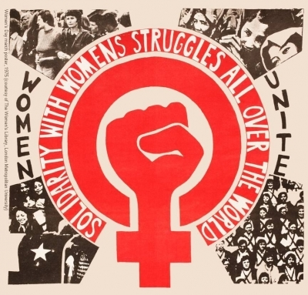
Ліберальний фемінізм
Ліберальний фемінізм й досі має найбільшу кількість прихильників. Його відродження пов'язане з книгою американської феміністки Бетті Фрідан «Містика Жіночності» (1963), яка доводить, що сучасні білі американки середньго класу не мають рівних з чоловіками можливостей реалізації прав, прописаних в законах. Після виходу книги в США з'явилася Національна Організація Жінок, яка за короткий термін об'єднала біля 300000 членів і проголосила, що її ціль — боротьба за рівні стартові умови для самореалізації обох статей.

Slide 9
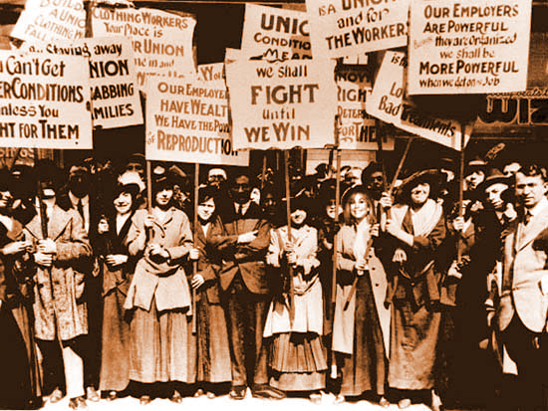
Марксистський і соціалістичний фемінізм
Послідовниці класичного марксизму в сучасному феміністському русі порівняно нечислені. Вони як і раніше лише «додають» жінку (як К. Маркс, Ф. Енгельс, А. Бебель та ін.) до існуючої критики капіталізму, вважаючи придушення жінок чоловіками менш важливим, ніж класовий гніт.

Slide 10
Радикальний фемінізм
Сформований у 20 ст., радикальний фемінізм представляє зараз найяскравіший напрям у фемінізмі. Радикальні феміністки розглядають жінок як біологічний «клас», який дискримінується і експлуатується, що є концептуальною моделлю для вивчення інших форм пригнічення (А. Джаггар і П. Розенберг). Патріархат у їхній концепції — автономна соціальна та історична сила. Як і нерівність статей, його можна знищити, вважають К. Міллет («Сексуальні політики», 1970), С. Файерстоун («Діалектика статі», 1970), А. Дворкін («Порнографія. Чоловіки володіють жінками», 1975), К.

Slide 11

Психоаналітичний фемінізм
Психоаналітичний фемінізм виник в кінці 20 ст До цього апеляція до несвідомого, характерна для психоаналізу, вважалася у фемінізмі інструментом затвердження жіночої підлеглості. Публікація психологом із США Джулієт Мітчел книги Психоаналіз і фемінізм (1974), а услід робіт Ненсі Чодоров (Відтворення материнства, 1978), Дороті Діннерстайн (Сирена і Мінотавр, 1977), есе Мелані Кляйн породило новий тип психоаналітичного мислення — феміністський.

Slide 12
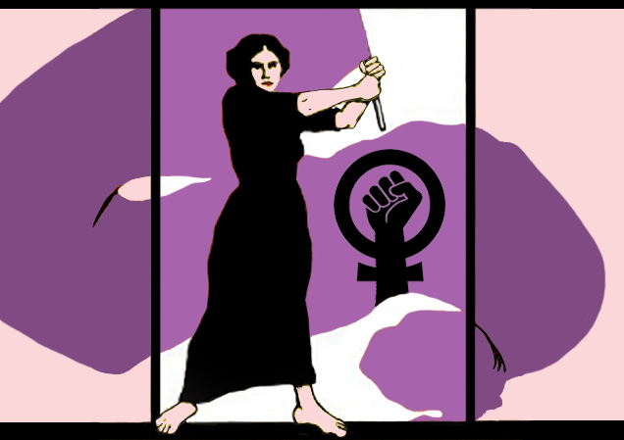
Постмодерністський фемінізм
Виник в останній чверті 20 ст., перетворивши фемінізм на методологію, яка критикує колишню наукову раціональність і об'єктивність, оголошуючи їх обслуговуючими чоловічу науку. Ставить проблему обмеженості знань, представлених у соціальній теорії виключно чоловіками, їхньою системою цінностей, чоловічим поглядом на світ («адроцентрична картина світу»), чоловічими засобами вираження знання («фаллогоцентризм»).

